Slide 1

화면 정의서
A407
빅데이터(추천)
버전 | 작성자 | 작성일
0.0 | 김형진, 백천주 | 2024.03.13

Slide 2
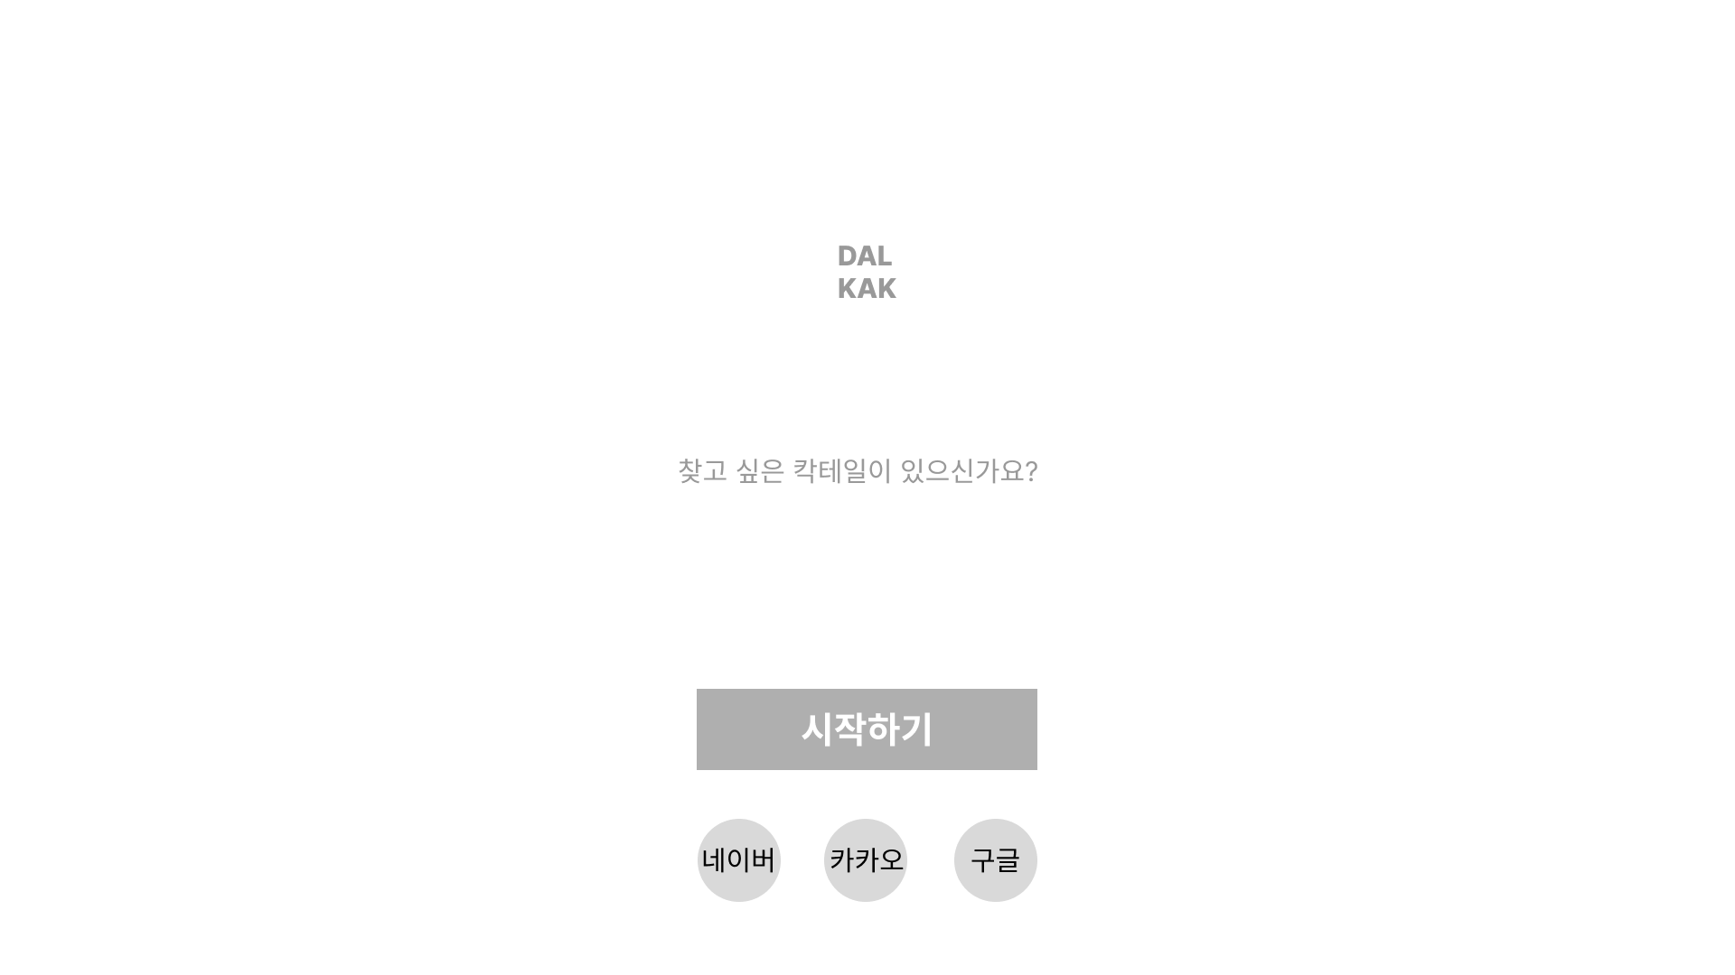
메인
Code | UI-A-1000
Title | 메인화면
라우터주소 | /
Description
1 | 설문조사 페이지[UI-A-2000]로 이동
2 | 네이버 / 카카오 / 구글 로그인 페이지로 이동
1
2

Slide 3
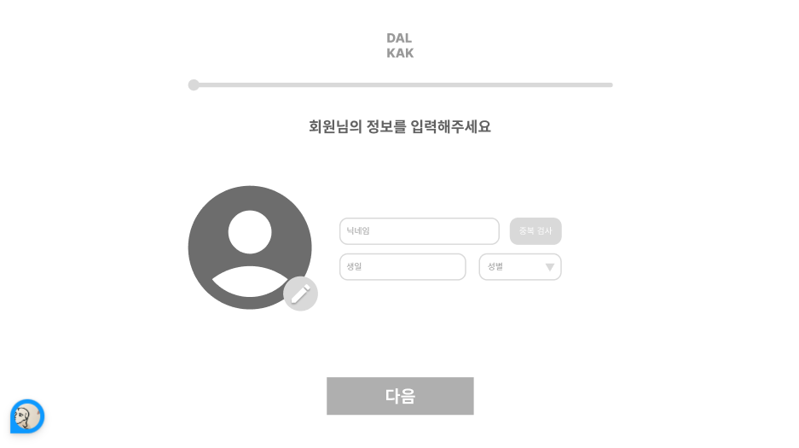
회원가입
Code | UI-A-2000
Title | 회원정보 입력
라우터주소 | /survey
1
Description
1 | 설문조사 진행도 표시
2 | 닉네임 입력 필드 중복 검사 버튼 클릭 시중복 검사
3 | 생일, 성별 입력 필드
4 | 닉네임 중복 or 회원 정보 입력값이 유효하지 않을 시 비활성화 값이 유효할 경우 설문입력 [UI-A-2001] 페이지로 이동
2
3
4

Slide 4
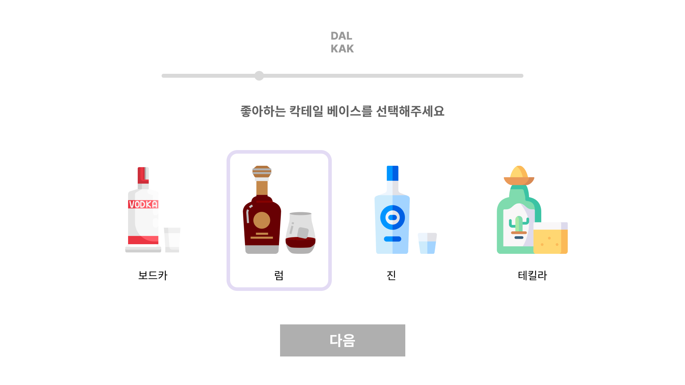
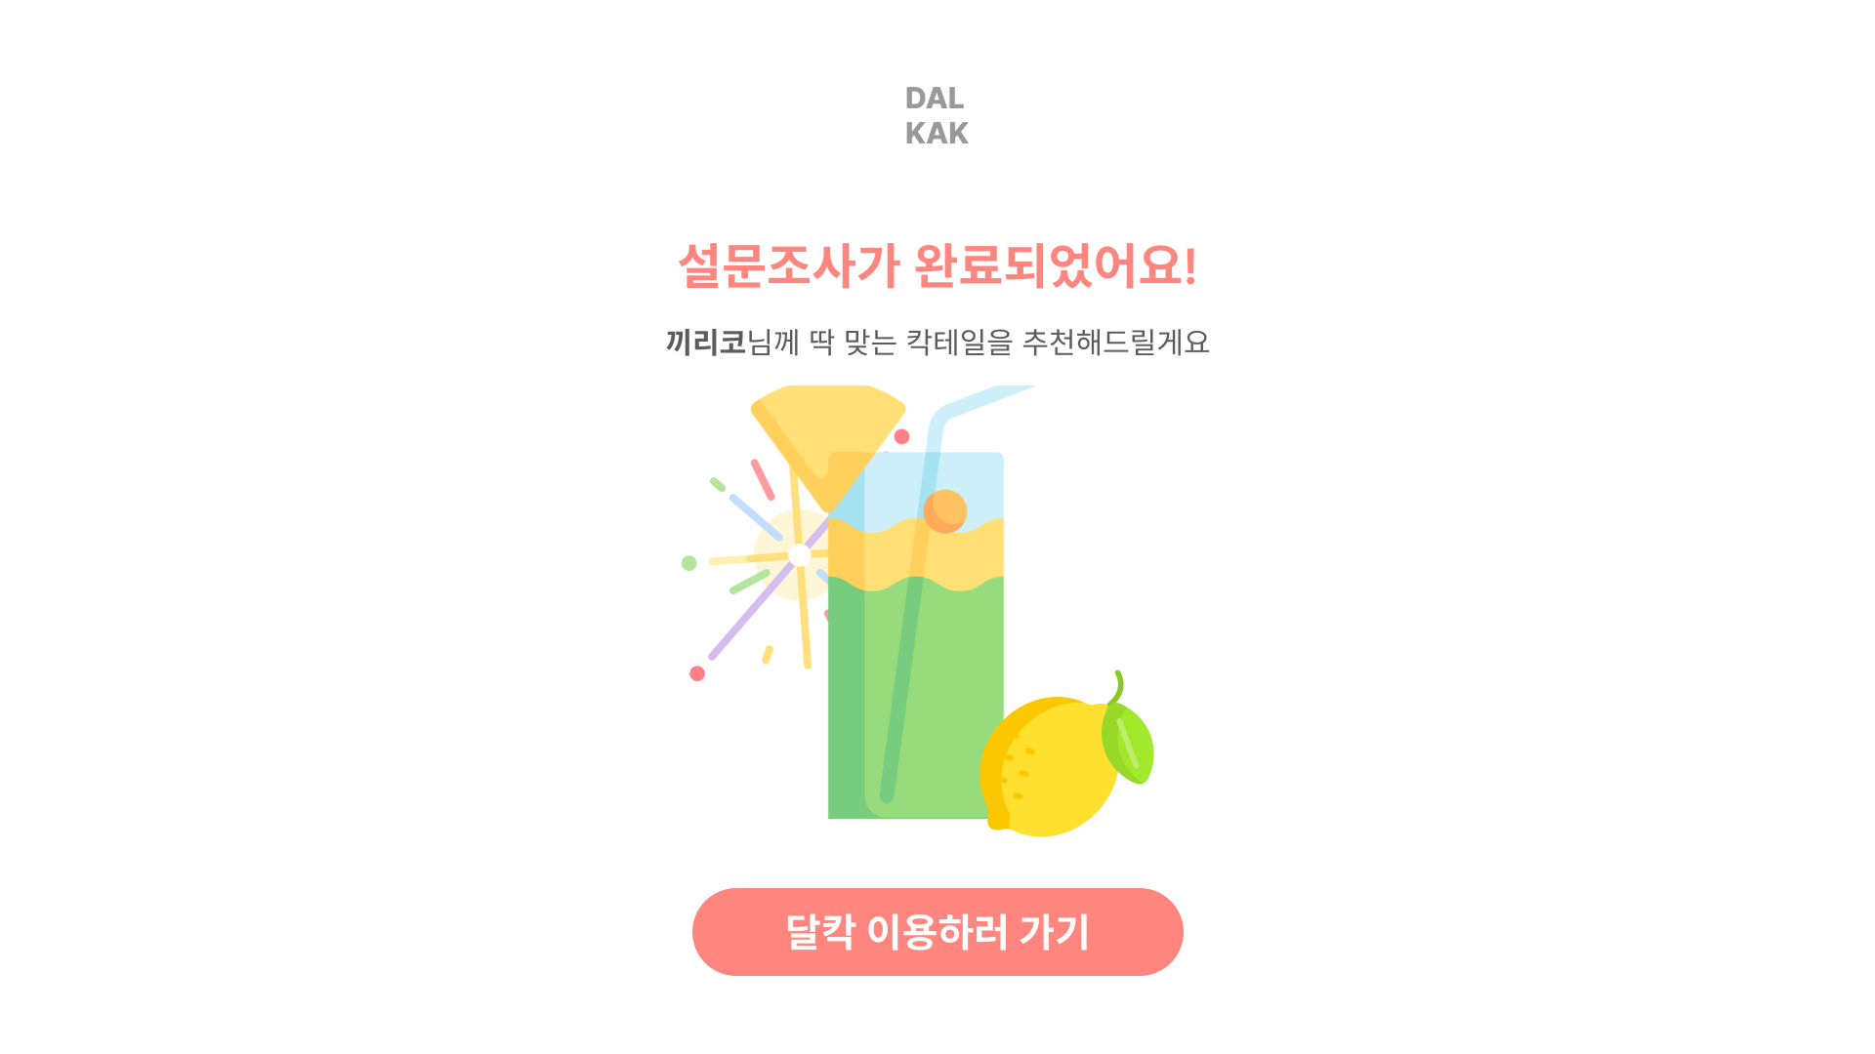
회원가입
Code | UI-A-2001
Title | 설문 입력
라우터주소 | /survey
Code | UI-A-2002
Title | 설문 완료
라우터주소 | /survey
1
2
1
Description
1 | 설문 항목 선택
2 | 설문 항목 선택 시 활성화, 다음 설문으로 이동. 모든 설문 마치면 추천 페이지로 이동
Description
1 | 설문 완료 표시. 3 클릭 시 메인 페이지로 이동

Slide 5
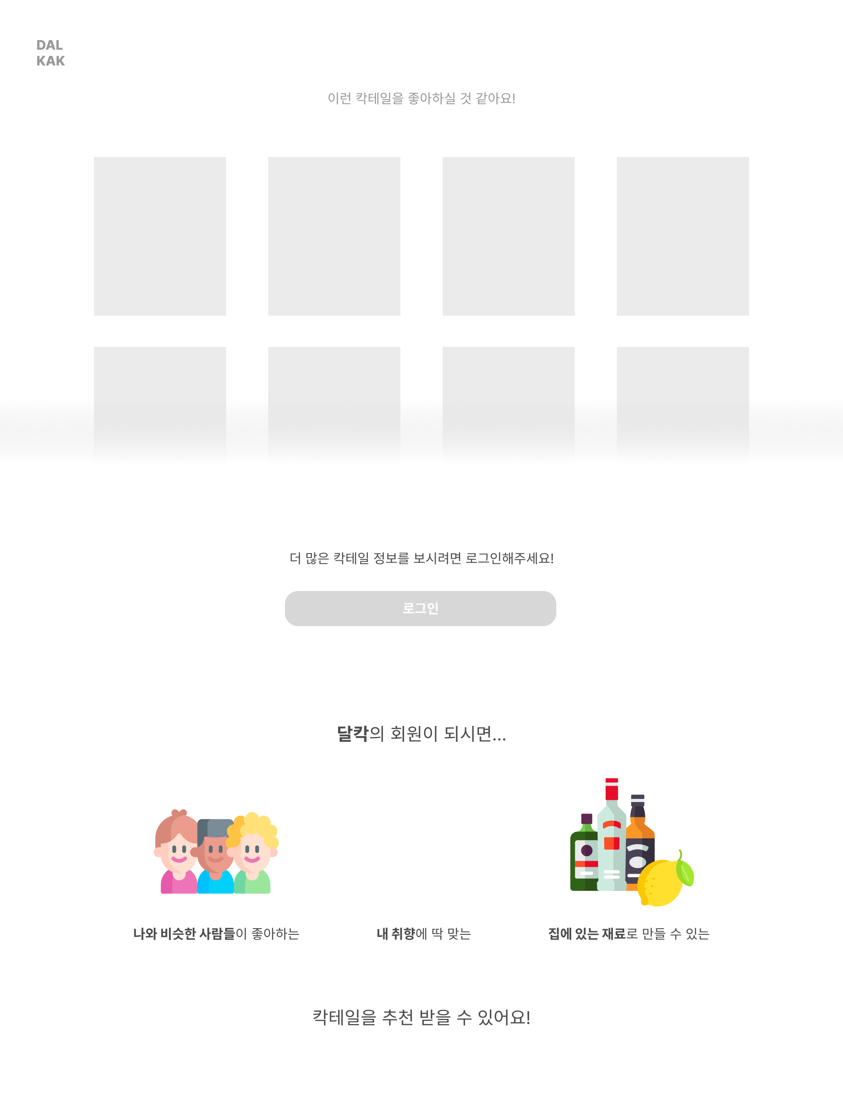
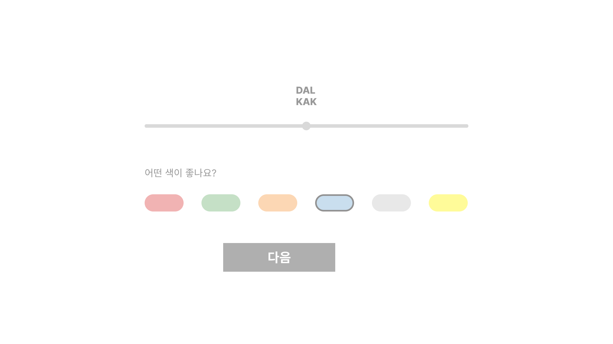
칵테일 추천(비로그인)
Code | UI-A-3001
Title | 추천 결과
라우터주소 | /find/result
Code | UI-A-3000
Title | 설문 입력
라우터주소 | /find
3
1
2
4
Description
1 | 추천 설문조사 진행도 표시
2 | 설문 항목 입력 시 버튼 활성화. 클릭 시 다음 설문으로 이동. 마지막 설문 시 추천 결과페이지[UI-A-3001]로 이동
3 | 추천 결과를 부분적으로 리스트에 표시
4 | 로그인 페이지로 이동

Slide 6
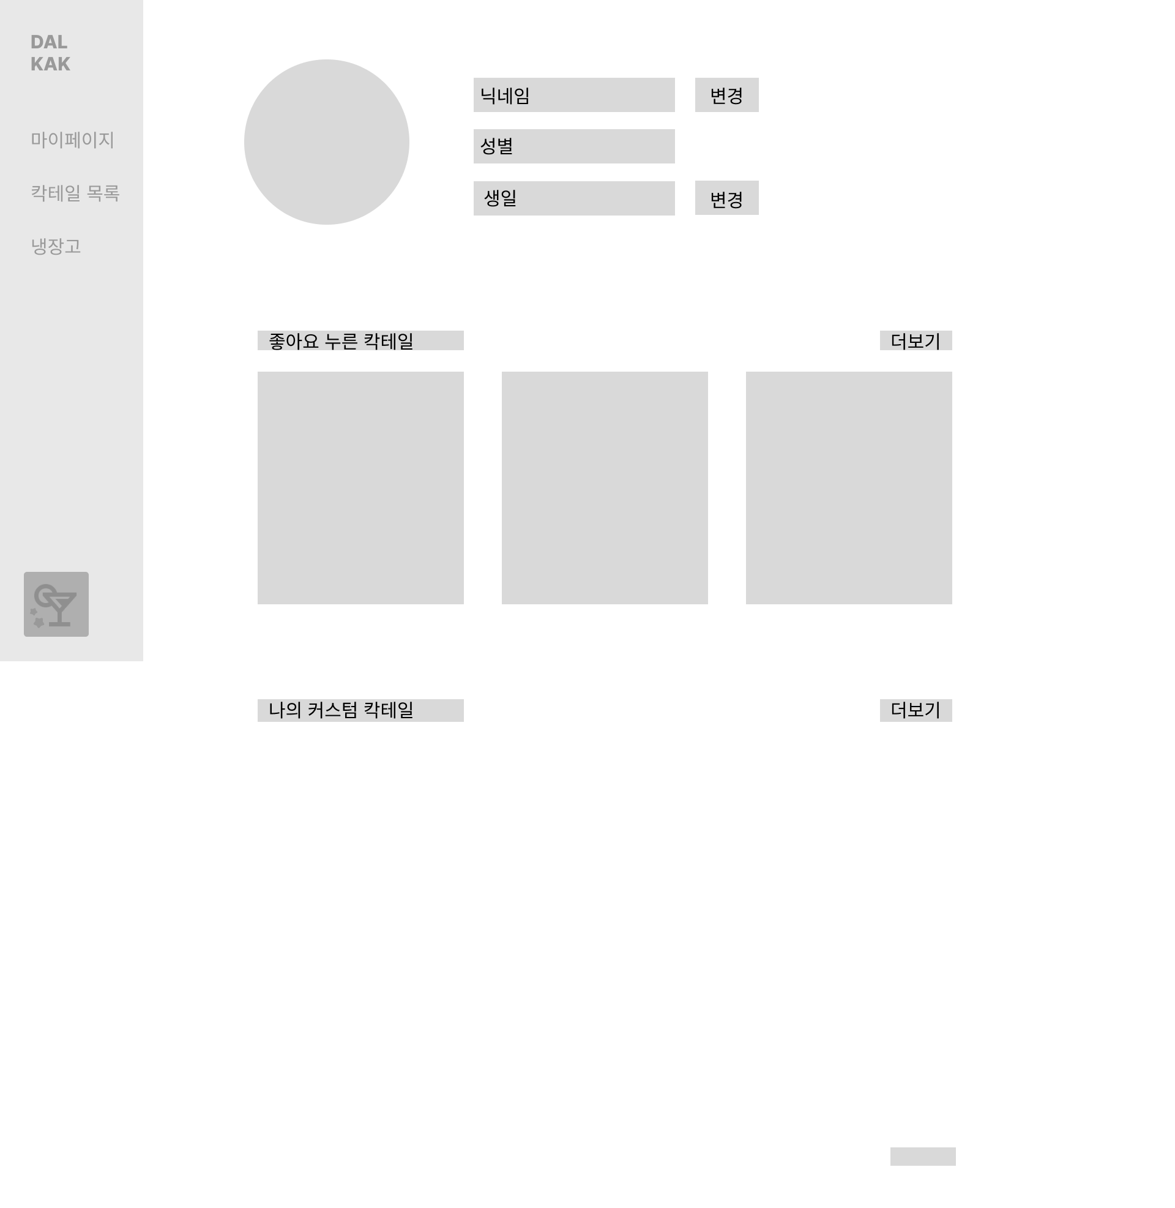
마이페이지
Code | UI-B-1000
Title | 마이페이지
라우터주소 | /member
라우터주소 | /member/like
라우터주소 | /member/custom
1
2
3
Description
1 | 개인정보(닉네임 성별 생일 표시)
2 | 변경 버튼 클릭 시 해당 정보 변경 가능 닉네임 변경의 경우 중복검사 후 유효한 값일 경우에만 변경 가능
3 | 사용자가 좋아요를 누른 칵테일 목록 상위 4개 표시 ＇더보기’ 클릭 시 페이지 이동하여 목록 표시
4 | 나의 커스텀 칵테일 목록 상위 4개 표시 ‘ 더보기’ 클릭 시 페이지 이동하여 내가 작성한 칵테일 목록 표시
4

Slide 7
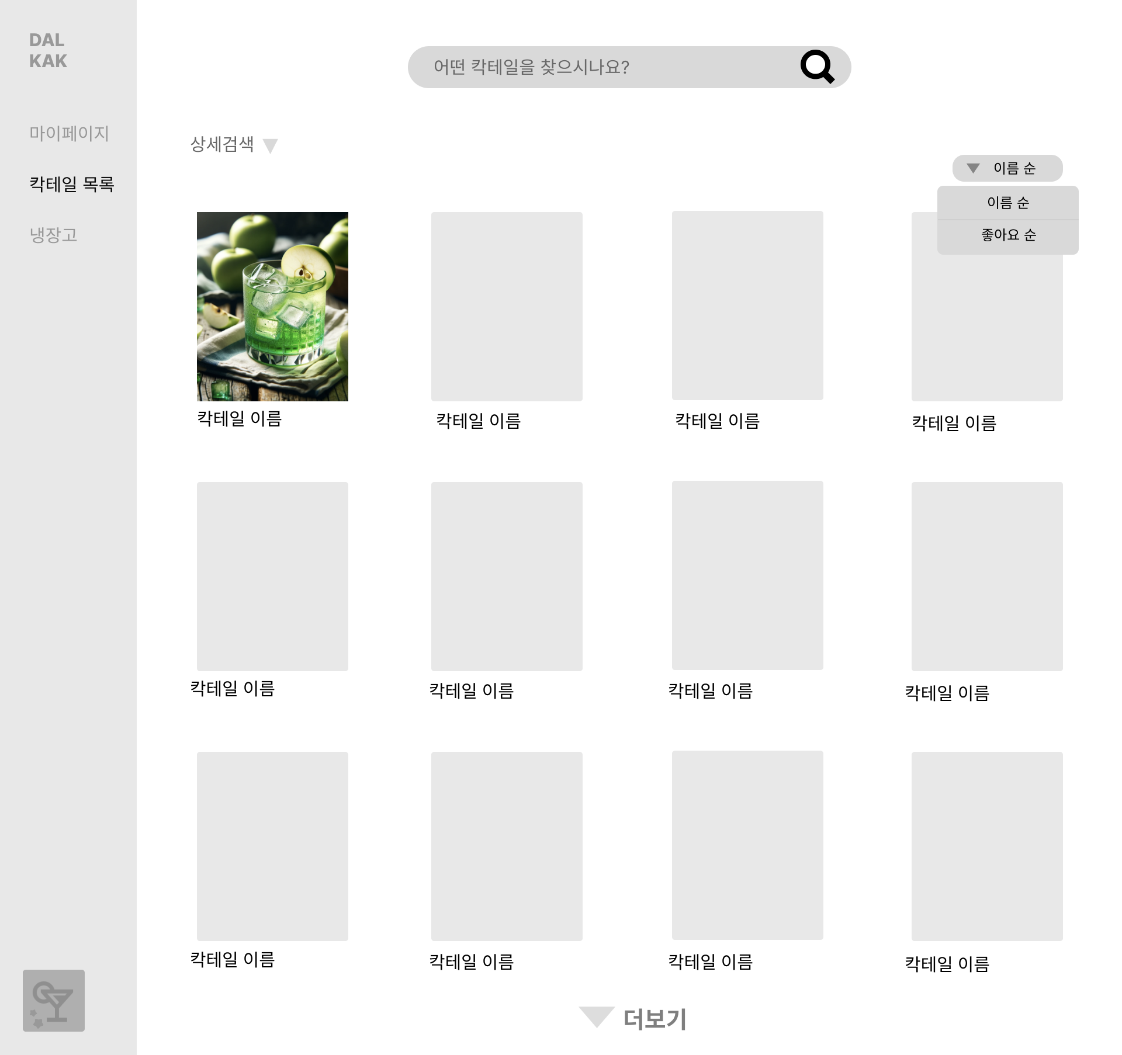
칵테일
Code | UI-C-1000
Title | 칵테일 목록
라우터주소 | /cocktail
1
2
3
Description
1 | 칵테일 키워드 검색창 - 키워드 입력 시 해당 키워드가 제목에 포함된 칵테일 리스트 요청
2 | 상세 검색창 접었을 때 화살표 클릭 시 상세 검색창 표시
3 | 검색 결과 정렬 드롭다운 이름 오름차순/내림차순 좋아요 오름차순/내림차순
4 | 검색 조건과 정렬 조건에 맞는 칵테일 목록을 페이지 단위로 출력
5 | 칵테일 목록 페이지네이션 인덱스 클릭 시 해당 인덱스의 페이지 리스트 요청
4
5

Slide 8
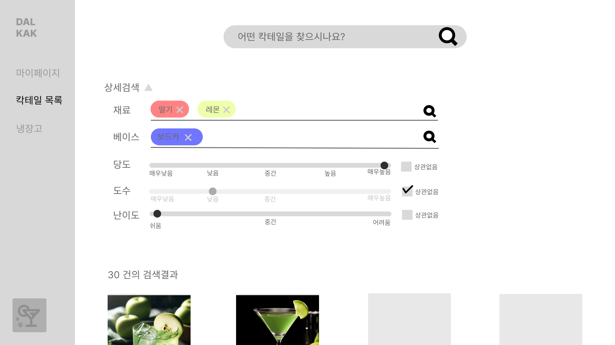
칵테일
Code | UI-C-1000
Title | 칵테일 목록
라우터주소 | /cocktail
6
Description
6 | 검색 상세 조건 입력 - 재료와 베이스 술은 검색창을 통해 재료를 키워드로 검색 후 태그 형식으로 추가 - 당도/ 도수/ 난이도는 range slider로 조정 - ‘상관 없음‘ 체크 시 slider비활성화 및 해당 값 수치 미입력 처리

Slide 9
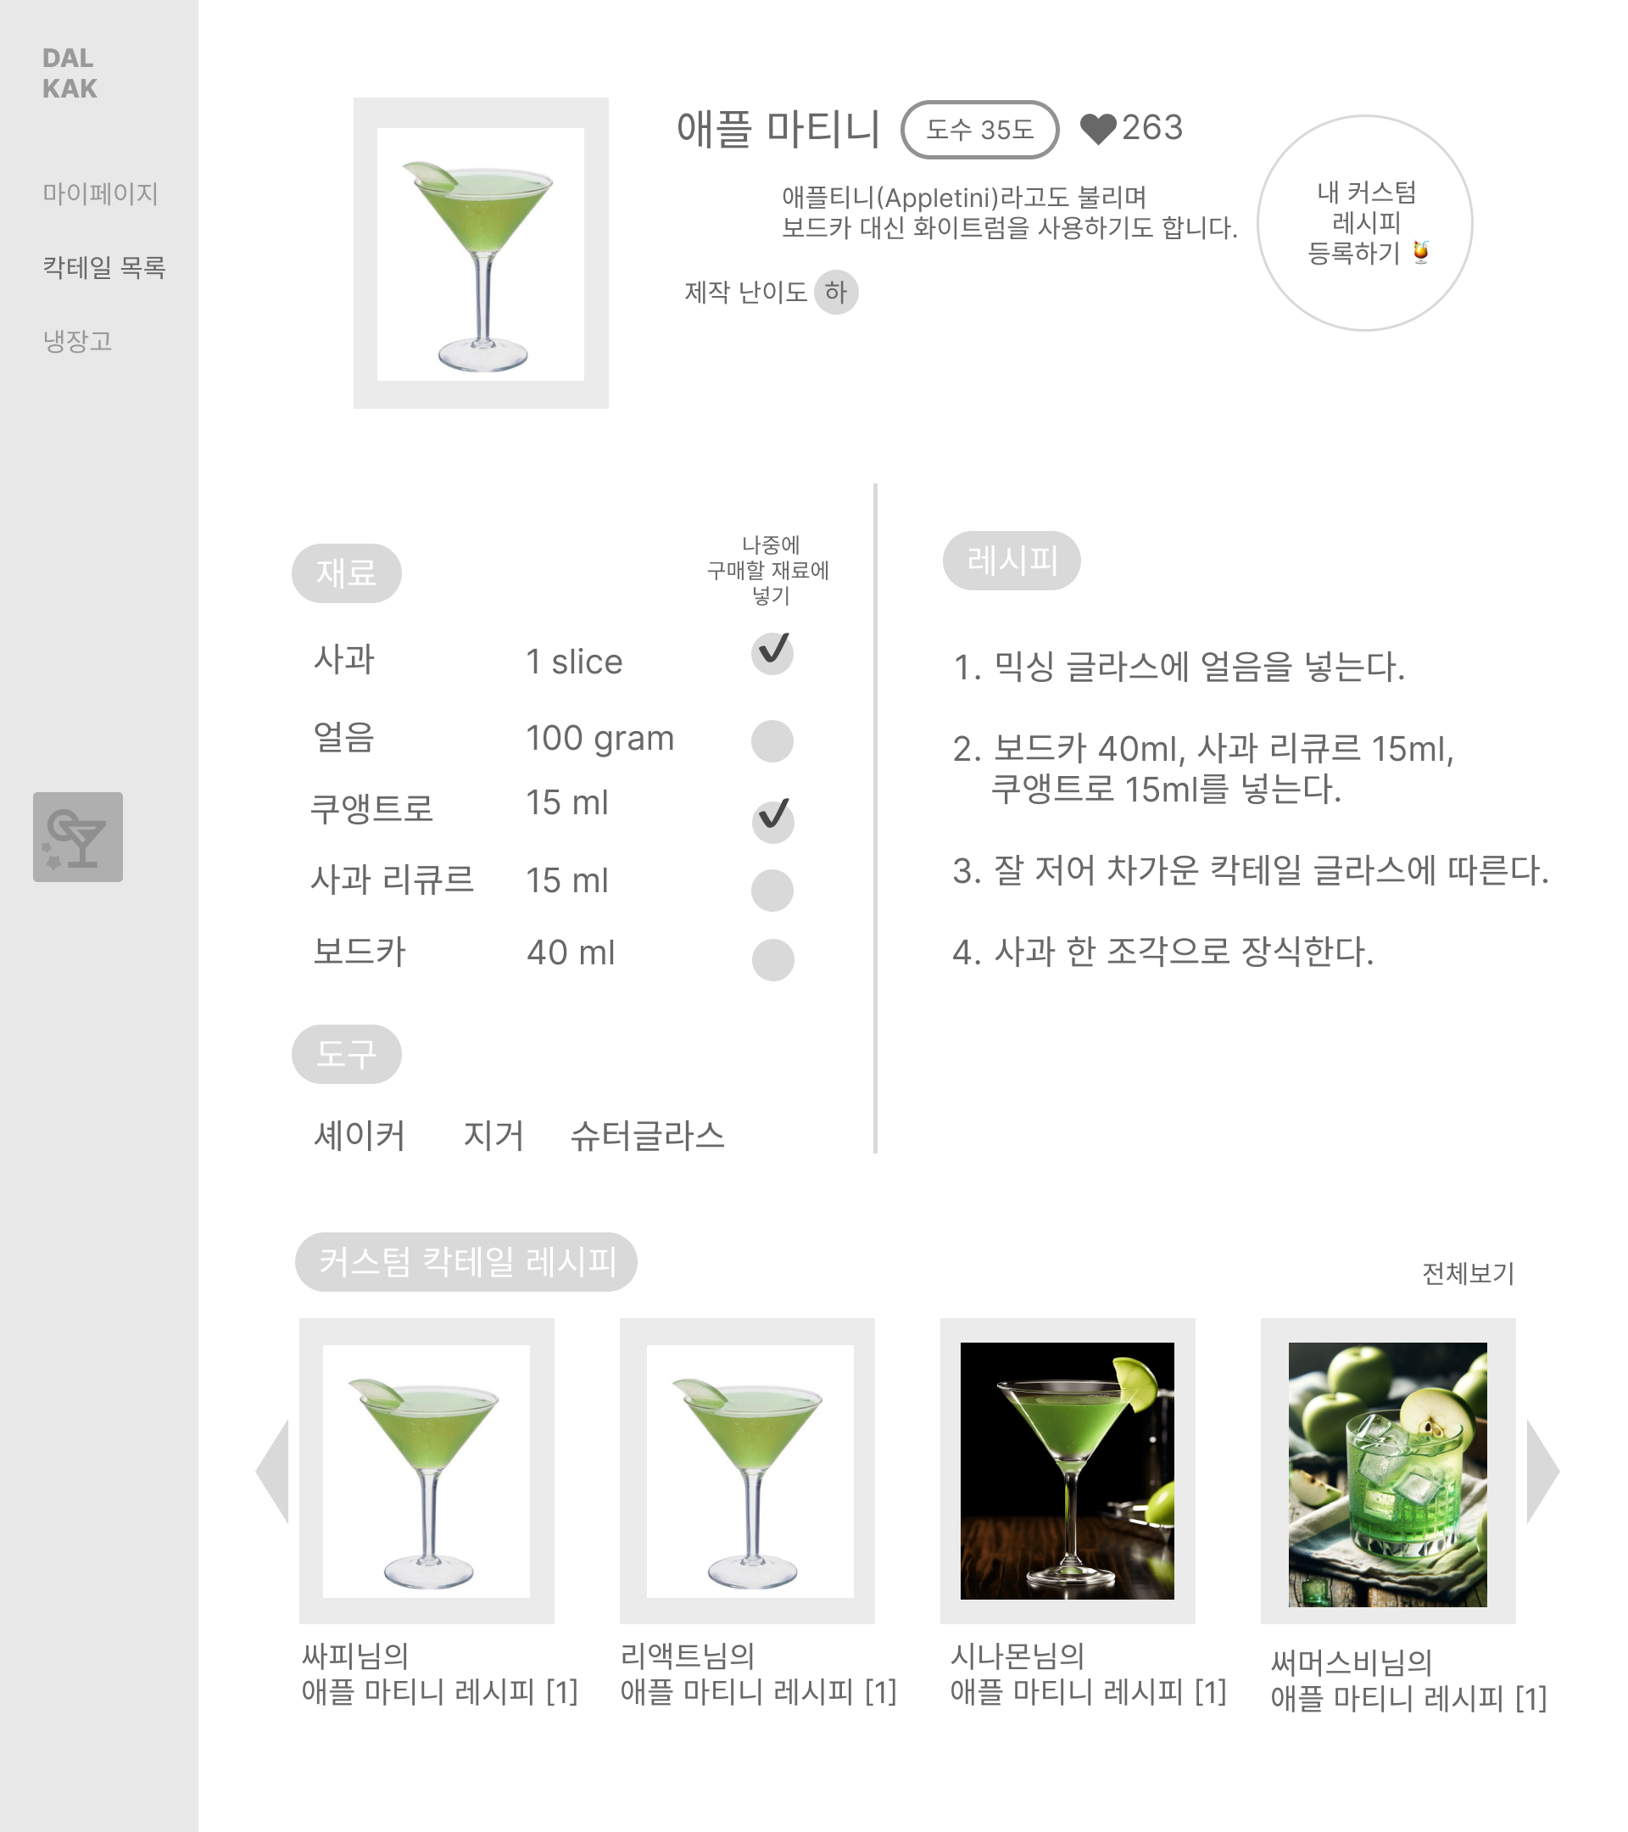
칵테일 상세
2
라우터주소 | /cocktail/[cocktailId]
1
3
Code | UI-A-2000
Title | 칵테일 정보
Description
1 | 칵테일 정보 표시(칵테일 사진, 이름, 도수, 설명, 제작 난이도)
2 | 좋아요 수 표시 사용자가 좋아요를 누른 상태인 경우 차있는 하트로 표시, 클릭시 좋아요 취소 사용자가 좋아요를 누르지 않은 상태인 경우 빈 하트로 표시하고 클릭시 좋아요
3 | 커스텀 레시피 등록 페이지로 이동
4 | 칵테일 재료와 단위 표시 재료가 냉장고에 저장되어 있는 경우 페이지 로드 시 미리 체크 체크되지 않은 재료를 체크하면 냉장고에 저장 칵테일에 사용되는 도구 표시
5 | 칵테일 제조 레시피 표시
6 | 해당 칵테일을 기반으로 만든 커스텀 칵테일 레시피 목록을 미리보기로 4개 출력 커스텀 칵테일의 사진과 이름 표시 전체보기 클릭 시 커스텀 칵테일 레시피 목록 사이트로 이동
4
5
6

Slide 10
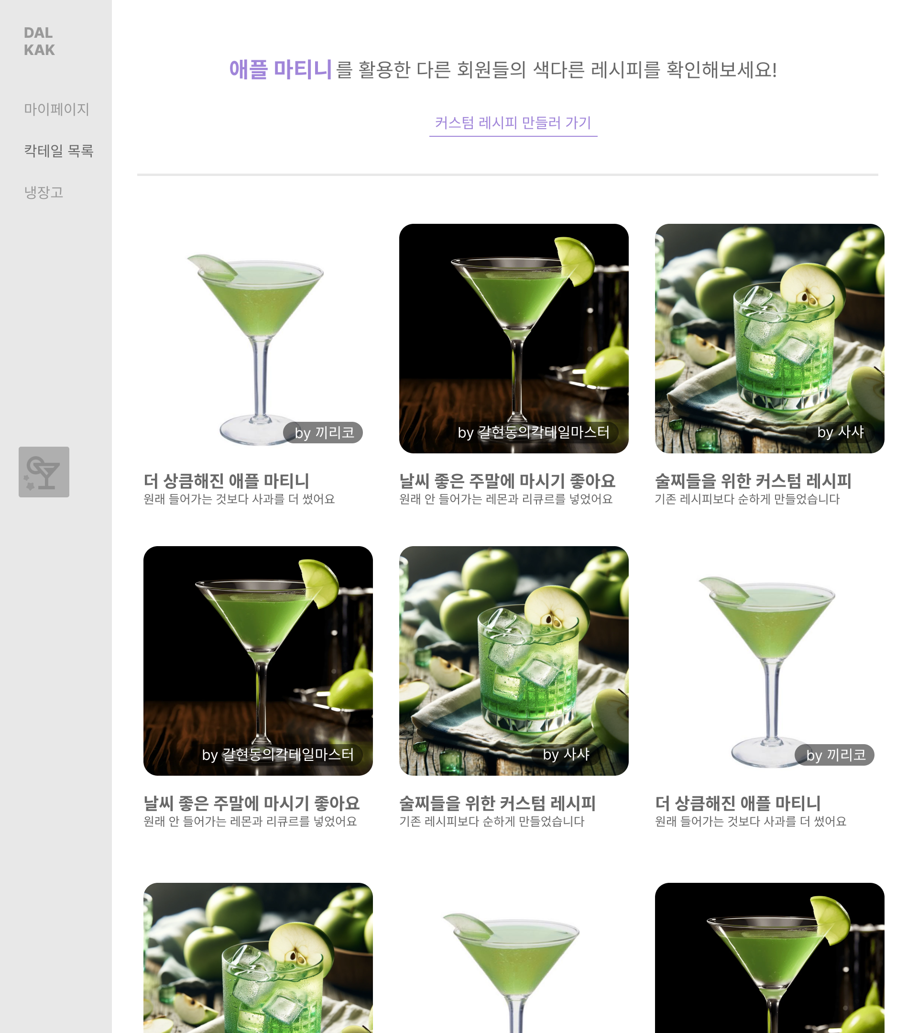
커스텀 칵테일
라우터주소 | /cocktail/custom/[cocktailId]
1
Code | UI-D-1000
Title | 커스텀 칵테일 리스트
2
Description
1 | 현재 커스텀 칵테일 리스트의 베이스 칵테일이 무엇인지 설명
2 | 클릭하면 해당 베이스 칵테일에 대한 커스텀 칵테일 레시피 작성 페이지[UI-D-2000]로 이동
3 | 커스텀 칵테일의 이미지/칵테일명/코멘트/작성자닉네임을 표시. 텍스트나 이미지를 클릭하면 해당 커스텀 칵테일 상세[UI-D-3000] 모달을 띄움
4 | 하단 페이지네이션을 통해 해당 인덱스의 커스텀칵테일 목록을 볼 수 있음
3
4

Slide 11
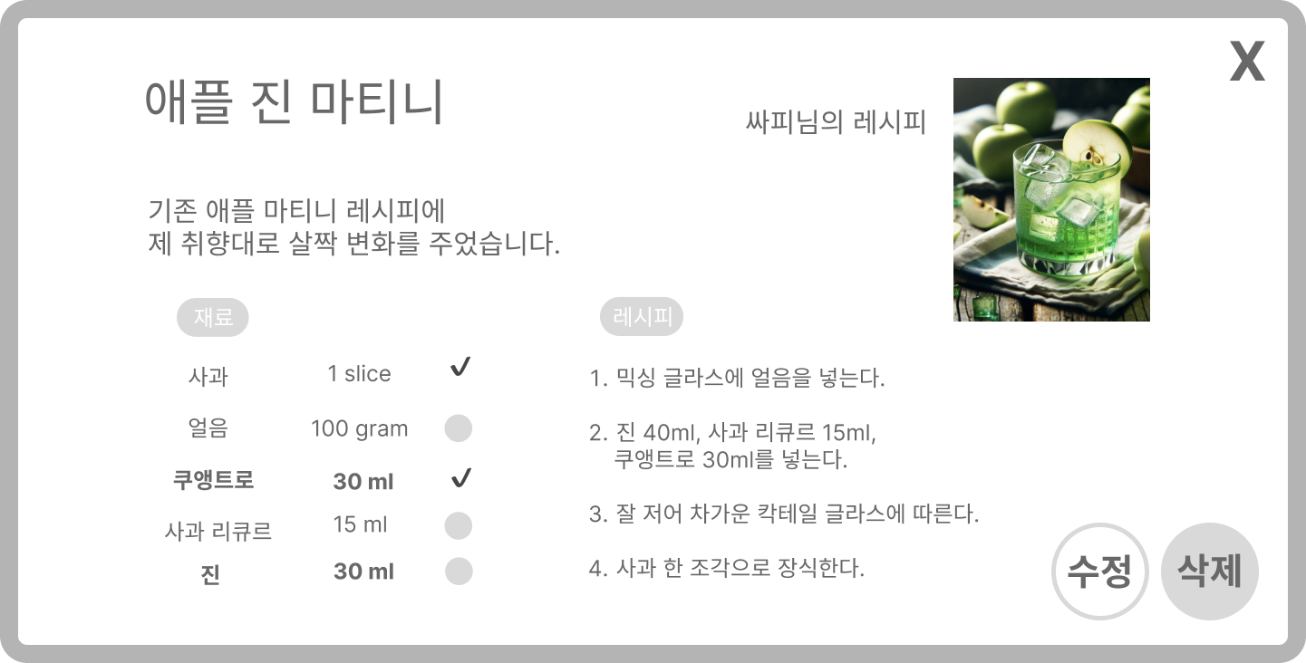
커스텀 칵테일
Code | UI-D-3000
Title | 커스텀 칵테일 상세
라우터주소 | /cocktail/custom/detail/[customId]
1
2
Description
1 | 해당 커스텀 칵테일의 칵테일명 표시
2 | 해당 커스텀 칵테일 레시피 작성자의 닉네임 표시
3 | 해당 커스텀 칵테일의 설명 표시
4 | 해당 커스텀 칵테일의 재료의 종류/수/단위를 표시. 로그인한 유저가 해당 재료를 냉장고에 보유하고 있을 경우 폰트를 두께를 진하게 표시.
5 | 해당 커스텀 칵테일의 레시피를 표시
6 | (해당 레시피의 작성자일 경우에만 표시) 해당 커스텀 칵테일 레시피를 수정하는 페이지[UI-D-3001]로 이동
7 | (해당 레시피의 작성자일 경우에만 표시) 해당 커스텀 칵테일 레시피를 삭제하는 alert를 띄움
3
4
5
6
7

Slide 12
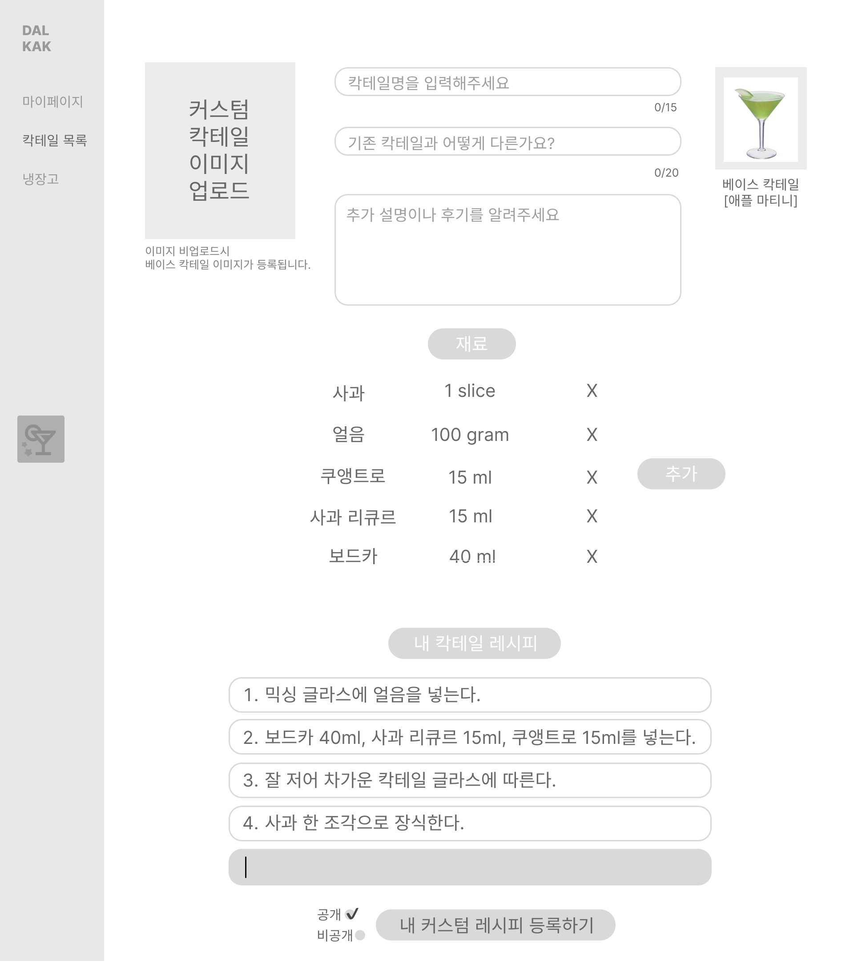
커스텀 칵테일
커스텀 칵테일 등록
1
2
5
라우터주소 | /cocktail/custom/write/[cocktailId]
3
4
Code | UI-D-2000
Title | 커스텀 칵테일 등록
Description
1 | 커스텀 칵테일 이미지를 업로드하는 기능
2 | 커스텀 칵테일 이름 입력창
3 | 커스텀 칵테일 리스트에서 보여지는 기존 칵테일과의 차이점 입력창
4 | 해당 커스텀 칵테일의 추가 설명 입력창
5 | 해당 커스텀 칵테일의 베이스 칵테일이 무엇인지 표시
6 | 재료를 추가하거나 삭제할 수 있다. (디폴트 값은 베이스 칵테일 재료를 그대로 가져옴)
7 | 커스텀 칵테일 레시피를 작성할 수 있는 기능 (한 줄 씩 입력하면 자동적으로 번호 설정됨)
8 | 커스텀 레시피의 공개/비공개 여부를 선택
6
7
8

Slide 13
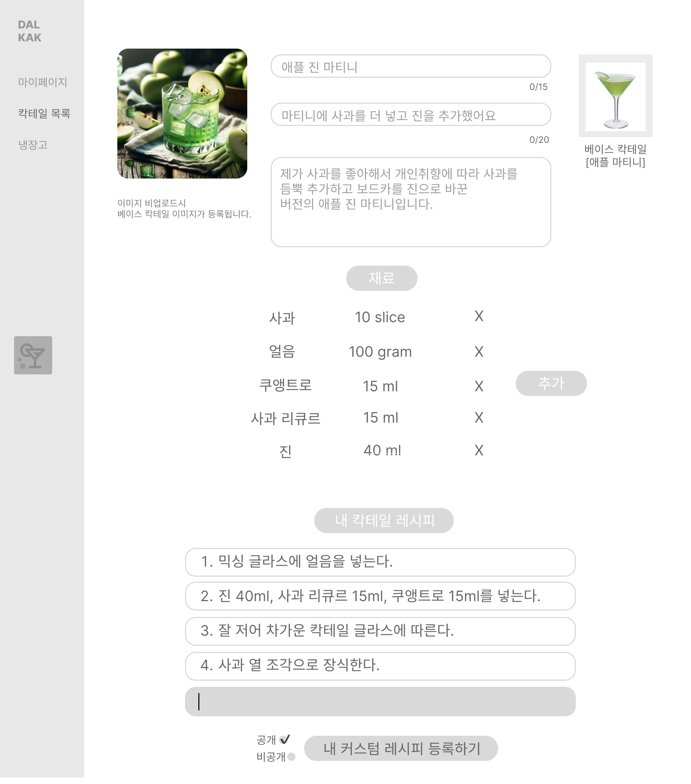
커스텀 칵테일
커스텀 칵테일 수정
라우터주소 | /cocktail/custom/modify/[customId]
1
2
5
3
Code | UI-D-3001
Title | 커스텀 칵테일 수정
4
Description
1 | 커스텀 칵테일 이미지를 업로드하는 기능. 기존 업로드된 이미지가 있다면 표시
2 | 커스텀 칵테일 이름 입력창 (디폴트 값은 수정 전 등록된 칵테일명)
3 | 커스텀 칵테일 리스트에서 보여지는 기존 칵테일과의 차이점 입력창 (디폴트 값은 수정 전 등록된 내용)
4 | 해당 커스텀 칵테일의 추가 설명 입력창(디폴트 값은 수정 전 등록된 내용)
5 | 해당 커스텀 칵테일의 베이스 칵테일이 무엇인지 표시
6 | 재료를 추가하거나 단위를 수정하거나 삭제할 수 있다. (디폴트 값은 수정 전 등록된 재료 리스트)
7 | 커스텀 칵테일 레시피를 작성할 수 있는 기능 (디폴트 값은 수정 전 등록된 레시피 리스트)
8 | 커스텀 레시피의 공개/비공개 여부를 선택(디폴트 값은 수정 전 등록된 공개/비공개 여부)
6
7
8

Slide 14
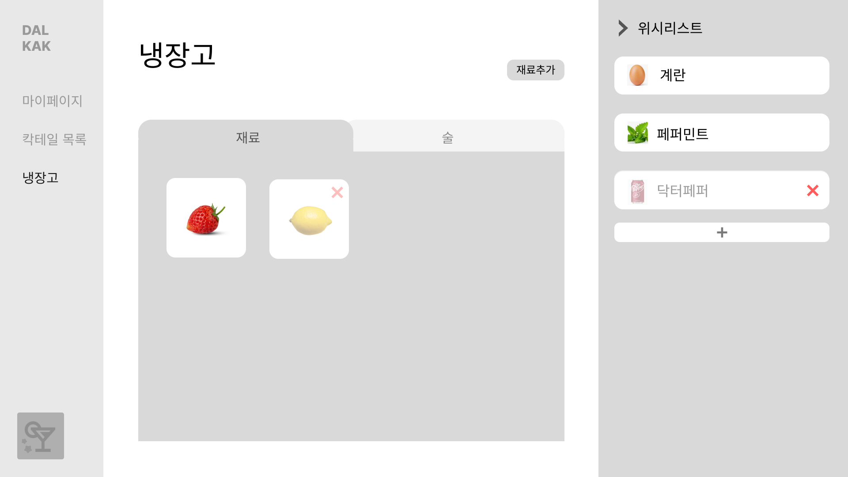
냉장고
냉장고 재료 목록
Code | UI-E-1000
Title | 냉장고 재료 목록 조회
라우터주소 | /storage
3
1
2
Description
1 | 현재 사용자가 보유한 재료들을 표시
2 | 클릭하면 현재 사용자가 보유한 술들을 표시
3 | 재료추가 버튼을 누르면 재료 검색 모달이 뜨고 재료를 추가할 수 있음
4 | 재료 이미지를 드래그해서 위시리스트로 옮기거나 클릭해서 삭제할 수 있다. 호버시 투명도가 낮아지고 삭제 버튼 활성화 (클릭 시 삭제는 냉장고에서만 삭제 또는 삭제 후 위시리스트로 이동 둘 중 선택이 가능)
4

Slide 15
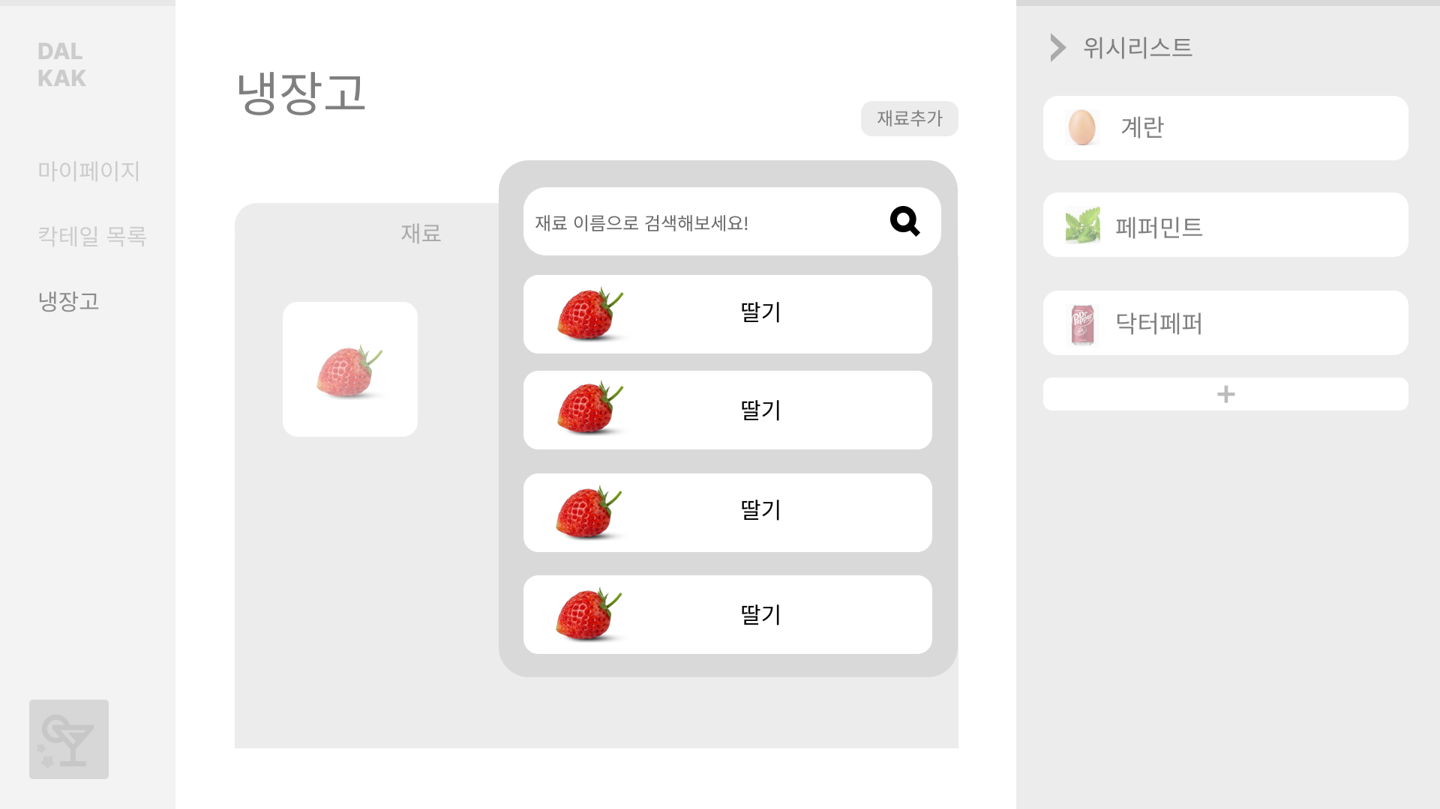
냉장고
냉장고 재료 목록
Code | UI-E-1001
Title | 냉장고 재료 검색
라우터주소 | /storage
Description
1 | 키워드로 재료를 검색할 수 있는 입력창
2 | 검색 후 키워드 필터링에 걸러진 재료 리스트가 뜨고 선택하면 냉장고에 재료를 추가
1
2

Slide 16
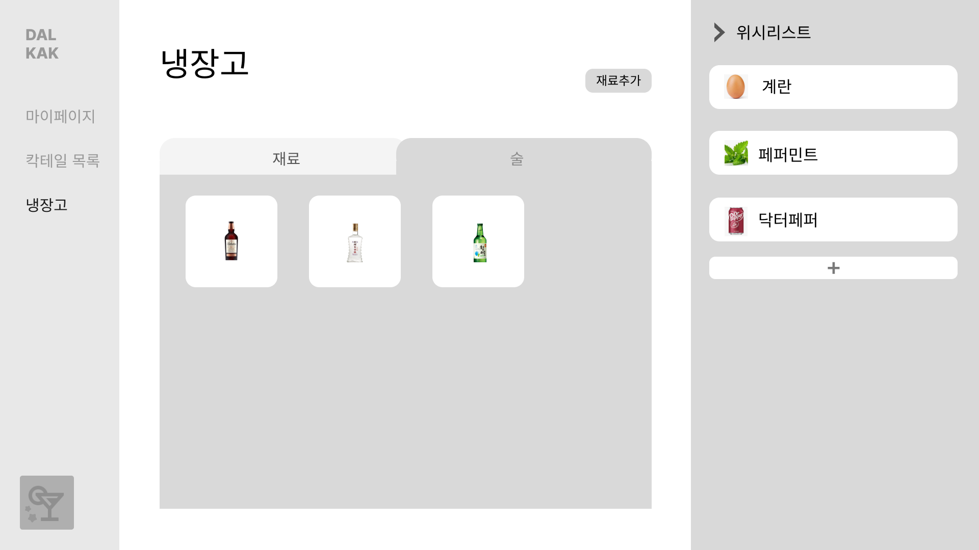
냉장고
냉장고 술 목록
Code | UI-E-2000
Title | 냉장고 술 목록 조회
라우터주소 | /storage
3
Description
1 | 현재 사용자가 보유한 재료들을 표시
2 | 클릭하면 현재 사용자가 보유한 재료들을 표시
3 | 재료추가 버튼을 누르면 술 검색 모달이 뜨고 술을 추가할 수 있음
4 | 술 이미지를 드래그해서 위시리스트로 옮기거나 클릭해서 삭제할 수 있다. (클릭 시 삭제는 냉장고에서만 삭제 또는 삭제 후 위시리스트로 이동 둘 중 선택이 가능)
2
1
4

Slide 17
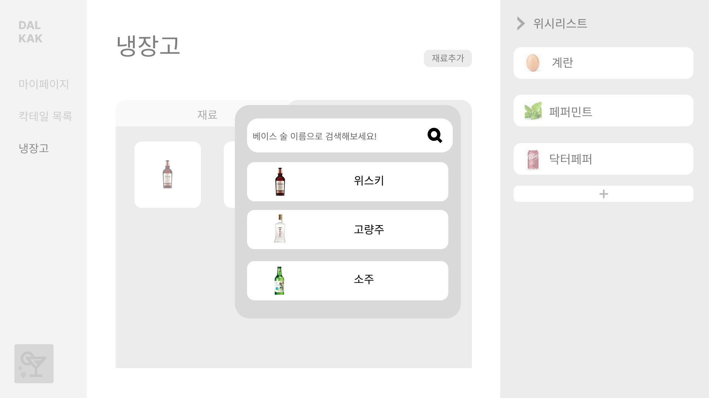
냉장고
냉장고 술 목록
Code | UI-E-2001
Title | 냉장고 술 검색
라우터주소 | /storage
Description
1 | 키워드로 술을 검색할 수 있는 입력창
2 | 검색 후 키워드 필터링에 걸러진 술 리스트가 뜨고 선택하면 냉장고에 술 추가
1
2

Slide 18
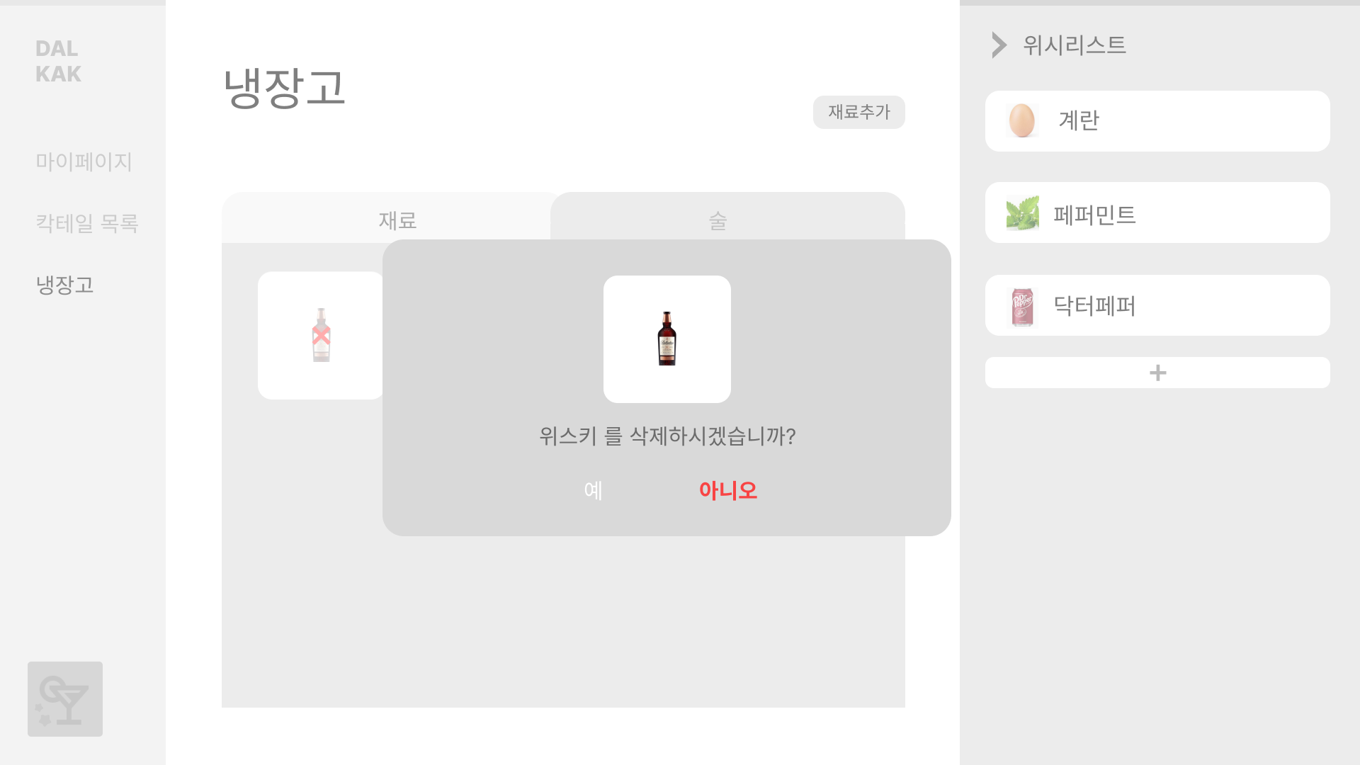
냉장고
냉장고 재료 / 술 목록
Code | UI-E-1000 / UI-E-2000
Title | 냉장고 재료/술 삭제
라우터주소 | /storage
1
Description
1 | 재료 삭제 버튼을 클릭하면 삭제를 재확인하는 모달이 뜸
2 | 예를 선택시 그냥 삭제할지 위시리스트로 보낼지 alert가 뜸
2

Slide 19
냉장고
냉장고 위시리스트
Code | UI-E-3000
Title | 위시리스트
라우터주소 | /storage
1
Description
1 | 사용자의 위시리스트 목록을 표시
2 | 재료를 호버시 삭제 버튼이 뜨고 삭제 버튼 클릭시 그냥 삭제할지 냉장고로 보낼지 선택하는 alert가 뜬다
3 | 재료추가 버튼을 누르면 재료 검색 모달이 뜨고 재료를 추가할 수 있음
2
3

Slide 20
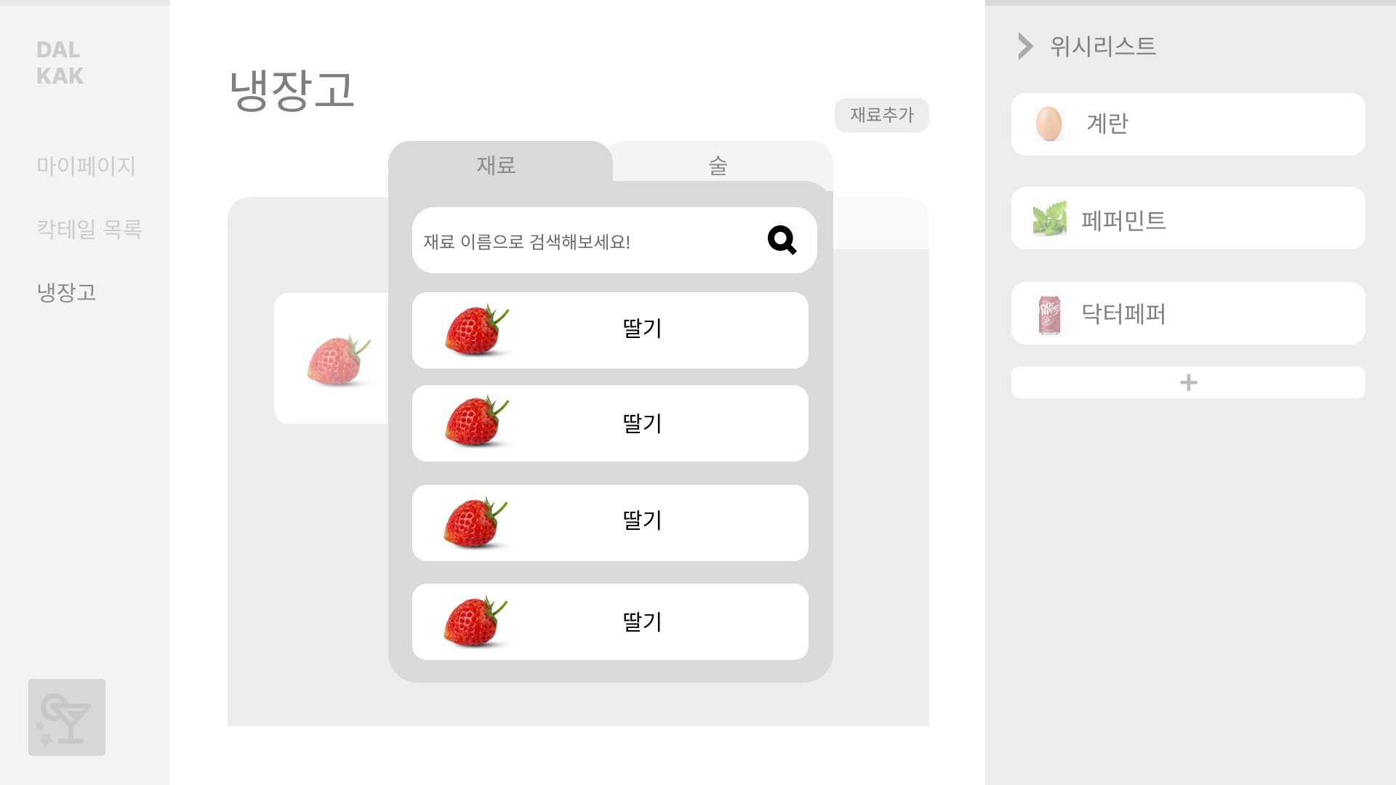
냉장고
냉장고 위시리스트
Code | UI-E-3001
Title | 위시리스트 재료 검색
라우터주소 | /storage
3
1
Description
1 | 키워드로 재료를 검색할 수 있는 입력창
2 | 검색 후 키워드 필터링에 걸러진 재료 리스트가 뜨고 선택하면 위시리스트에 재료 추가
3 | 술 탭을 클릭하면 술 검색 모달로 전환
2

Slide 21
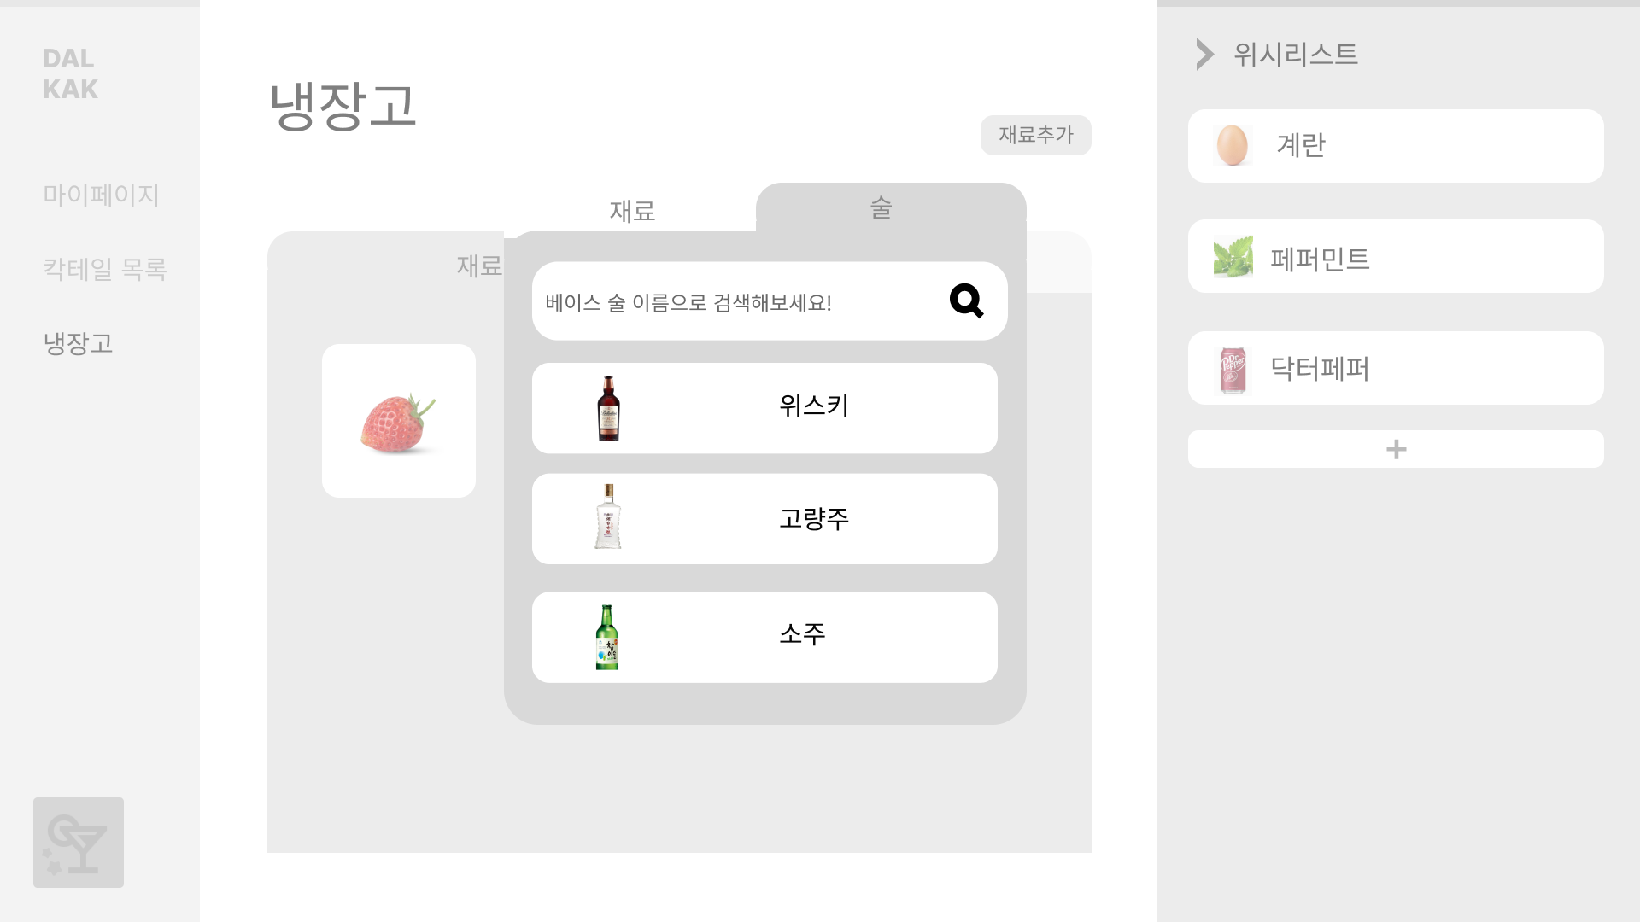
냉장고
냉장고
Code | UI-E-3002
Title | 냉장고 기반 추천
라우터주소 | /storage/recommend
1
2
Description
1
2 | 검색 후 키워드 필터링에 걸러진 술 리스트가 뜨고 선택하면 위시리스트에 술 추가
3 | 재료 탭을 클릭하면 재료 검색 모달로 전환
3

Slide 22
스크린 목록
대 메뉴 | 중 메뉴 | Screen ID | Page title | 설명 | 비고, 관계 화면 ID
메인 | 메인 | UI-A-1000 | 로그인화면(비로그인) | 설문 시작 버튼, Oauth | 각각 Oauth 로그인(네이버, 카카오, 구글) 버튼 클릭 시 로그인 수행
 | 회원가입 | UI-A-2000 | 회원 정보 입력 | 닉네임, 생일, 성별 입력, 닉네임 중복 검사
 |  | UI-A-2001 | 설문 입력 | 설문 입력 페이지 | 모든 설문 완료 후 [UI-A-2002]로 이동
 |  | UI-A-2002 | 설문 완료 | 설문 완료 알림 페이지,메인 페이지로 이동 가능
 | 칵테일 추천(비로그인) | UI-A-3000 | 설문 입력 | 설문에 대한 답변 입력 후 다음 설문으로 이동 | 모든 설문 완료 후 [UI-A-3000]로 이동
 |  | UI-A-3001 | 추천 결과 | - 설문 종료 시 추천 결과 목록 표시 - 로그인 버튼
마이페이지 | 내 정보 | UI-B-1000 | 내 정보 표시 | 내 정보 열람 및 변경 - 좋아요 누른 칵테일 미리보기 - 좋아요 누른 칵테일 상세 보기 페이지로 이동 - 커스텀 칵테일 미리보기 - 내 커스텀 칵테일 페이지로 이동 | 더보기 클릭 시 [UI-D-1000] 로 이동

Slide 23
냉장고 기반 추천
냉장고
Code | UI-E-4000
Title | 위시리스트 술 검색
라우터주소 | /storage
1
2
Description
1 | 키워드로 술을 검색할 수 있는 입력창
2 | 검색 후 키워드 필터링에 걸러진 술 리스트가 뜨고 선택하면 위시리스트에 술 추가
3 | 재료 탭을 클릭하면 재료 검색 모달로 전환
3

Slide 24
스크린 목록
대 메뉴 | 중 메뉴 | Screen ID | Page title | 설명 | 비고, 관계 화면 ID
칵테일 | 칵테일 목록 | UI-C-1000 | 칵테일 목록 | 칵테일 목록 조회 - 칵테일 키워드 검색 - 칵테일 상세 검색 - 칵테일 정렬 - 칵테일 목록 페이지네이션 | 칵테일
 |  | UI-C-1001 | 재료 검색 팝업 | - 키워드 입력으로 재료 검색 | 칵테일
 |  | UI-C-1002 | 베이스 술 검색 팝업 |  | 칵테일
 | 칵테일 상세 | UI-C-2000 | 칵테일 정보 | 칵테일 재료, 도구, 레시피 조회 커스텀 칵테일 레시피 목록 미리보기 커스텀 칵테일 레시피 목록 더 보기 해당 칵테일에 대한 커스텀 레시피 등록 | 칵테일

Slide 25
스크린 목록
대 메뉴 | 중 메뉴 | Screen ID | Page title | 설명 | 비고, 관계 화면 ID
커스텀칵테일 | 커스텀 칵테일 목록 | UI-D-1000 | 커스텀 칵테일 목록 | - 베이스 칵테일 기준 커스텀 칵테일 목록 - 커스텀 칵테일 등록 버튼 - 커스텀 칵테일 상세로 이동 | 등록버튼 누르면 [UI-D-2000]으로 이동 / 커스텀 칵테일 상세조회시 [UI-D-3000] 띄우기
 | 커스텀 칵테일 등록 | UI-D-2000 | 커스텀 칵테일 등록 | 칵테일명/코멘트/설명/재료/레시피/공개여부 입력
 | 커스텀 칵테일 상세 | UI-D-3000 | 커스텀 칵테일 상세 | - 칵테일명/작성자닉네임/설명/재료/레시피 조회 - 커스텀 칵테일 수정 버튼 - 커스텀 칵테일 삭제 버튼 | 모달/버튼은 내가 작성한 레시피일 경우에만 활성화/ 수정 클릭시 해당 [UI-D-3001]으로 이동
 |  | UI-D-3001 | 커스텀 칵테일 상세 수정 | - 커스텀 칵테일 이미지/설명/재료/레시피/공개여부 수정

Slide 26
스크린 목록
대 메뉴 | 중 메뉴 | Screen ID | Page title | 설명 | 비고, 관계 화면 ID
냉장고 | 냉장고 재료 목록 | UI-E-1000 | 냉장고 재료 목록 조회 | - 냉장고 재료 목록 확인 | - 재료 추가를 위해 검색 팝업창[UI-E-1001] 띄우기 - 재료 삭제 또는 재료 위시리스트로 옮기고 재료 삭제
 |  | UI-E-1001 | 냉장고 재료 추가 검색창 | - 키워드로 재료 검색 후 냉장고에 추가
 | 냉장고 술 목록 | UI-E-2000 | 냉장고 술 목록 조회 | - 냉장고 술 목록 확인 - 냉장고 술 추가 - 냉장고 술 삭제 | - 술 추가를 위해 검색 팝업창 [UI-E-2001] 띄우기 - 술 삭제 또는 술 위시리스트로 옮기고 술 삭제
 |  | UI-E-2001 | 냉장고 술 추가 검색창 | - 키워드로 술 검색 후 냉장고에 추가

Slide 27
스크린 목록
대 메뉴 | 중 메뉴 | Screen ID | Page title | 설명 | 비고, 관계 화면 ID
냉장고 | 냉장고 위시리스트 | UI-E-3000 | 위시리스트 목록(재료/술) 조회- 위시리스트 목록(재료/술)확인 | - 장바구니 목록과 상호작용하여 목적에 따라 재료를 따로 메모하는 페이지 | - 드래그앤 드랍으로 재료나 술 추가 - 삭제 버튼 누를시 아예 삭제/냉장고로 옮길지 alert 띄움 - 추가버튼 누르면 재료 검색 팝업창[UI-E-3001] 또는 술 검색 팝업창[UI-E-3002] 띄우기
 | 위시리스트 검색창 | UI-E-3001 | 위시리스트 재료 추가 검색창 | - 키워드로 재료 검색 후 위시리스트에 추가
 |  | UI-E-3002 | 위시리스트 술 추가 검색창 | - 키워드로 술 검색 후 위시리스트에 추가

